Slide 1


Игра"Space destroyer"
Работу выполнил обучающийся 2 курса "Яндекс Лицея" Александров Михаил

Slide 2
Используемые технологии
PyGame
Python 3

Slide 3
Идея игры
Идея данной игры основывается на старой концепции “стрелялки в космосе”.

Slide 4
Инструментарий и технологии
При создании программы использовался модуль PyGame и конечно же сам Python.

Slide 5
Управление
Стрелять - Space
Передвижение - Стрелки "←" и "→"

Slide 6
Основные механики
В игре есть "противники" в виде метеоритов. Метеориты имеют разные размеры и соответственно наносят разный урон. Игрок может уничтожать метеориты с помощью лазеров, которые могут быть прокачены при помощи улучшений(молния). Игрок имеет 3 жизни, каждая из них имеет 100 единиц здоровья, которые могут восполняться при помощи антидопов(щит). После потери последней 3 жизни игрок проигрывает.

Slide 7
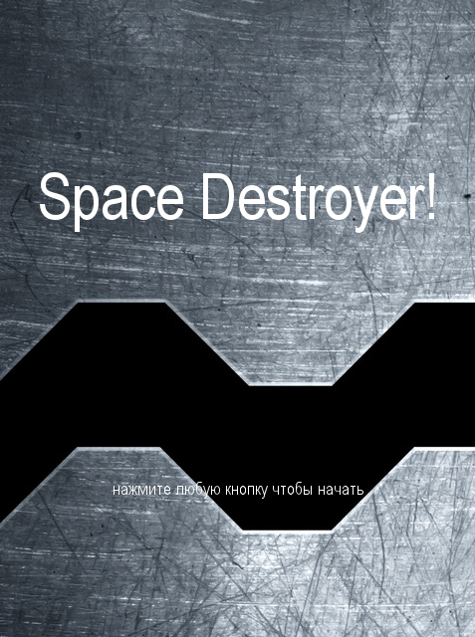
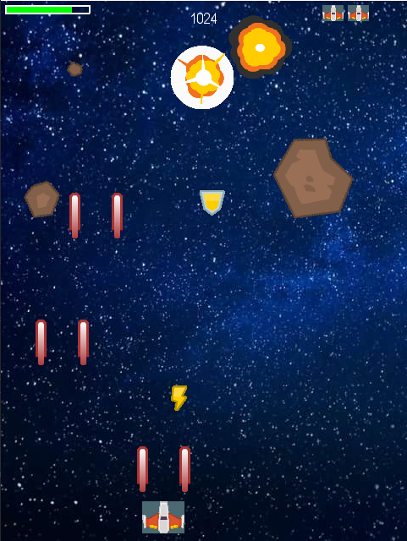
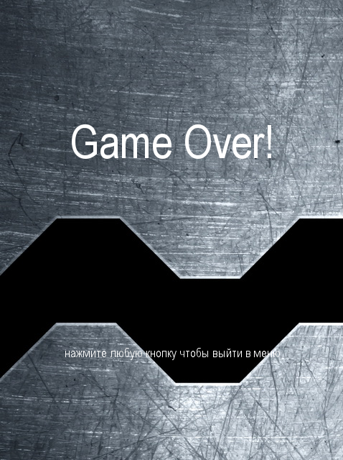
Скриншоты

